Slide 1
Ssh
rsync
Professor: Gabriel Fedel
professor@fedel.net.br

Slide 2
ssh

Slide 3
Ssh – Secure Shell
Desenvolvido para ser uma solução segura ao telnet, rlogin e rcp
Utiliza criptografia na autenticação e na transmissão de dados

Slide 4
Ssh – Secure Shell
Principal componente é um server daemon – sshd
Componentes de cliente
  Ssh para login
  Scp/sftp cópias de arquivos

Slide 5
SSH – Configurando
sudo apt-get install openssh-server

Slide 6
SSH – Configurando
Testar – ssh aluno@localhost
Configurar Máquina Virtual
/etc/ssh/sshd_config

Slide 7
SSH – parando e reiniciando
sudo service stop
sudo service start
sudo service restart

Slide 8
Sshd – Métodos de autenticação
Método A
  Se o login estiver definido nos arquivos de configuração –> não pede senha
  Igual o antigo rlogin

Slide 9
Sshd – Métodos de autenticação
Método B
  Utiliza uma chave pública para verificar a identidade do usuário
  Essa chave deve estar listado em /etc/ssh_known_hosts ou ~/.ssh/known_hosts
  Se o host remoto conhecer a chave privada, ele loga, sem senha

Slide 10
Sshd – Métodos de autenticação
Método C
  Usa chave pública no login
  Usuário deve ter chave privada e senha
  Precisa carregar consigo a chave privada

Slide 11
Sshd – Métodos de autenticação
Método D
  O usuário loga normalmente, como se usasse o telnet
  Login e sessão são criptografados

Slide 12
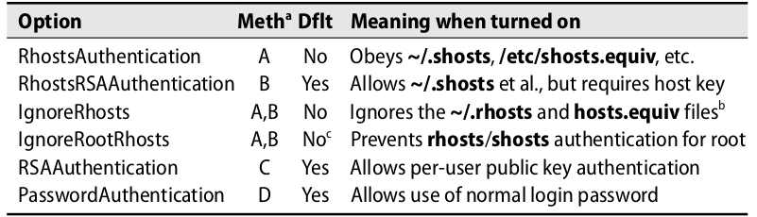

Slide 13
rsync

Slide 14
Rsync - Introdução
Sincronizar arquivos em dois computadores conectados em rede
Utiliza criptografia (herdou do ssh)
Trabalha com um protocolo remote-update, (só é trocado as diferenças entre os dois grupos de arquivos)

Slide 15
Rsync
Funcionalidades uteis
copiando (ou sincronizando) arquivos entre dois diretórios locais;
copiando (ou sincronizando) arquivos de sua máquina local para um servidor remoto;
copiando (ou sincronizando) arquivos de um servidor remoto para sua máquina local;
listando os arquivos de um diretório no servidor remoto (como um "remote ls").

Slide 16
Instalando rsync
sudo apt-get install rsync
http://rsync.samba.org/ftp/rsync/

Slide 17
Uso local
rsync [opções] origem destino
rsync -rvzp /home/aluno/Documentos /home/aluno/bkp

Slide 18
Uso em rede
Para que o rsync funcione entre duas máquinas é necessário:
  rsync instalado nas duas máquinas
  ssh rodando no servidor

Slide 19
Uso em rede
Atualizando arquivos no servidor
rsync [opções] origem usuario@host:destino
Exemplo

Slide 20
Uso em rede
Atualizando arquivos no servidor
rsync [opções] origem usuario@host:destino
Exemplo

Slide 21
Uso em rede
Atualizando arquivos do servidor localmente
Basicamente é só inverter a ordem
rsync [opções] usuario@host:origem destino
Exemplo

Slide 22
Listando arquivos
rsync [opções] usuario@host:diretorio

Slide 23
Referências
http://debian-handbook.info
http://www.vivaolinux.com.br
http://foralllinux.blogspot.com.br
Unix and Linux System Administration HandBook

